Slide 1
نظرة عامة فنية على القبول الشامل لأسماء النطاقات وعناوين البريد الإلكتروني
برنامج يوم القبول الشامل
اليوم الشهر 2025

Slide 2
جدول الأعمال
مقدمة
نظرة عامة على القبول الشامل
أساسيات اليونيكود Unicode
أساسيات أسماء النطاقات المدوَّلة IDN
أساسيات تدويل عناوين البريد الإلكتروني EAI
الخلاصة

Slide 3
نظرة عامة على القبول الشامل

Slide 4
القبول الشامل لأسماء النطاقات والبريد الإلكتروني
الهدف
أن تعمل جميع أسماء النطاقات وعناوين البريد الإلكتروني في جميع التطبيقات البرمجية.
التأثير
تعزيز اختيار المستهلك، وتحسين المنافسة، وتوفير وصول أوسع للمستخدمين النهائيين.

Slide 5
فئات أسماء النطاقات وعناوين البريد الإلكتروني
بات من الممكن الآن الحصول على أسماء نطاقات وعناوين بريد إلكتروني باللغات والنصوص المحلية باستخدام صيغة التحويل الموحد UTF8.
أسماء النطاقات المدوَّلة (IDN)
تدويل عناوين البريد الإلكتروني (EAI)
أسماء النطاقات
أسماء نطاقات مستوى أعلى أحدث: example.sky
أسماء نطاقات مستوى أعلى أطول: example.abudhabi
أسماء النطاقات المدوَّلة: 普遍接受-测试.
عناوين البريد الإلكتروني المدوَّلة (EAI)
ASCII@IDN marc@société.org
UTF8@ASCII ईमेल@example.com
UTF8@IDN 测试@普遍接受-测试.世界
UTF8@IDN; right-to-left scripts ای-میل@ مثال.موقع

Slide 6
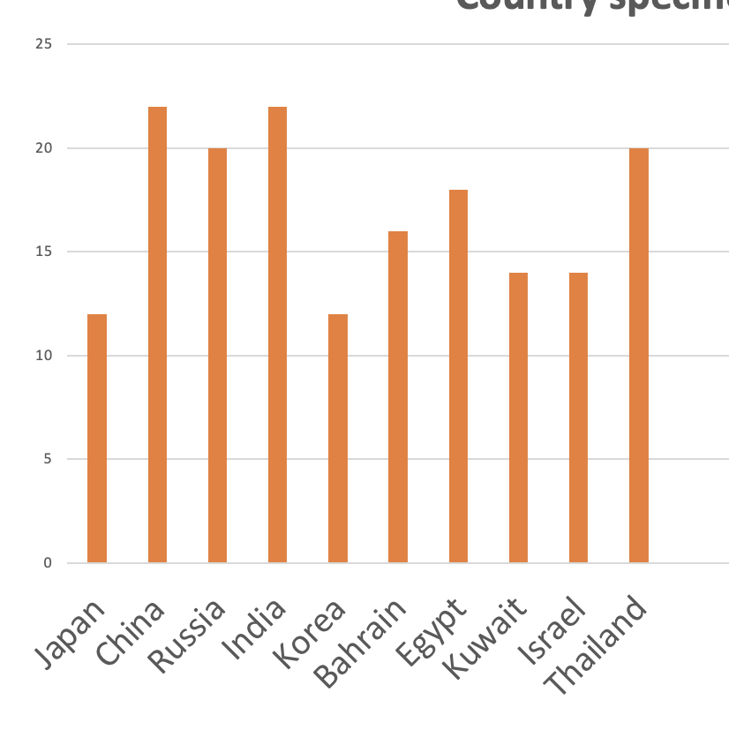
قبول مواقع الويب لعناوين البريد الإلكتروني
معدلات قبول تدويل عناوين البريد الإلكتروني EAI (باللغة المحلية) في حقول النماذج على 1000 موقع ويب محلي
(ستُنشر بيانات الدراسة لعام 2025 على الموقع (UASG.tech

Slide 7
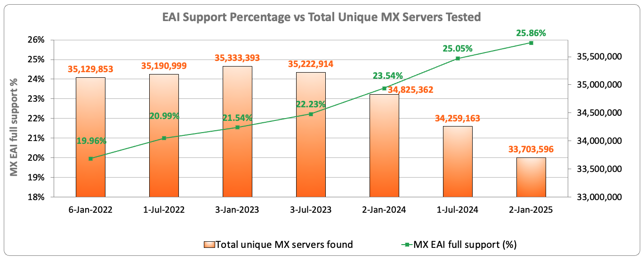
دعم تدويل عناوين البريد الإلكتروني EAI عبر خوادم البريد الإلكتروني ضمن نطاقات gTLD
من بين 33.7 مليون خادم بريد إلكتروني خضعت للاختبار في يناير/كانون الثاني 2025، أظهرت نسبة 25.86% فقط الدعم لعناوين البريد الإلكتروني المدوَّلة.
المصدر: https://ithi.research.icann.org/graph-eai.html
Notes:
التحول إلى خادم MX لكل نقطة - قد تقوم خوادم MX المتعددة بحل نفس عناوين IP.
كامل: اجتازت جميع عناوين IP الاختبارات
جزئي: اجتازت بعض عناوين IP الاختبارات، وفشل البعض في اجتيازها
لا يوجد: فشلت عناوين IP لخادم MX جميعها في اجتياز الاختبارات
بدون IP: لا يمكن حل أي عناوين IP لخادم MX (على سبيل المثال NXdomain)
لم يتم اختباره: لا يمكن اختبار عناوين IP (على سبيل المثال، انتهاء المهلة، رفض الاتصالات، عناوين IP ذات الاستخدام الخاص، إلخ)

Slide 8
نطاق جاهزية القبول الشامل للمبرمجين
دعم جميع أسماء النطاقات بما في ذلك أسماء النطاقات المدوَّلة (IDN) وجميع عناوين البريد الإلكتروني، بما في ذلك عناوين البريد الإلكتروني المدوَّلة (EAI):
القبول: يمكن للمستخدم إدخال أحرف من نصه المحلي في حقل نصي.
التحقق من الصحة: يقبل البرنامج الأحرف ويتعرف بصلاحيتها.
العملية: يجري النظام عمليات باستخدام الأحرف.
التخزين: يمكن لقاعدة البيانات تخزين النص من دون كسر أو إتلاف.
العرض: عند إحضار المعلومات من قاعدة البيانات تُعرض عرضًا صحيحًا.
العرض
التخزين
العملية
التحقق من الصحة
القبول

Slide 9
سلسلة التكنولوجيات من أجل النظر في القبول الشامل
التطبيقات ومواقع الويب
- Wikipedia.org وICANN.org وAmazon.com والمواقع المخصصة عالميًا
- PowerPoint وGoogle-Docs وSafari وAcrobat والتطبيقات المخصصة
وسائل التواصل الاجتماعي ومحركات البحث
- Chrome وBing وSafari وFirefox وبرامج التصفح المحلية (على سبيل المثال الصينية)
- Facebook وInstagram وTwitter وSkype وWeChat وWhatsApp وViber
قبول وتوثيق ومعالجة وتخزين وعرض جميع أسماء النطاق وعناوين البريد الإلكتروني.
لغات وأطر عمل البرمجة
- JavaScript وJava وSwift وC# وPHP وPython
- Angular وSpring وNET core. وJ2EE وWordPress وSAP وOracle
المنصات ونظم التشغيل وأدوات النظم
- iOS وWindows وLinux وAndroid وApp Stores
- Active Directory وOpenLDAP وOpenSSL وPing وTelnet
المعايير وممارسات الاختبار
- IETF RFCs وW3C HTML وUnicode CLDR وWHATWG
- المعايير المستندة إلى الصناعة (الصحة والطيران، ...)

Slide 10
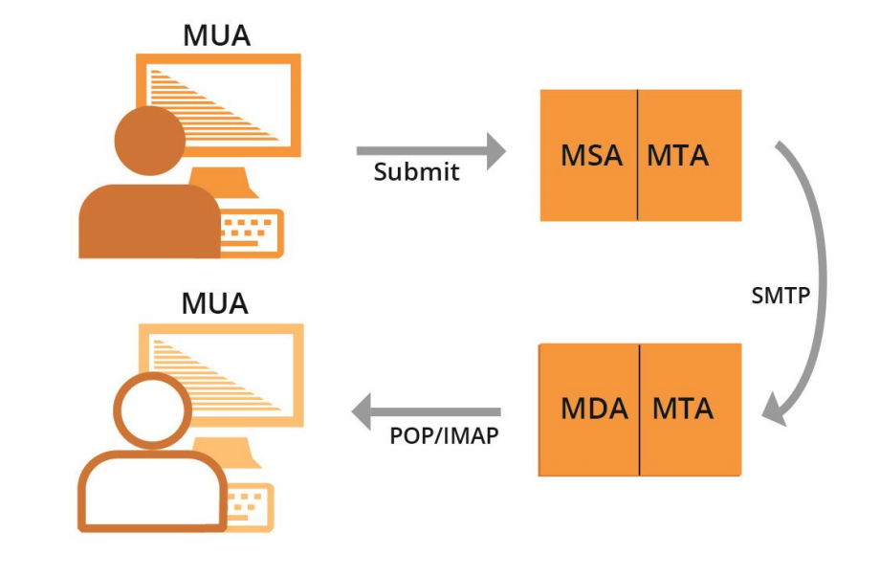
أنظمة البريد الإلكتروني ودعم تدويل عناوين البريد الإلكتروني
يجب أن تكون جميع برامج إدارة البريد الإلكتروني مهيأة لإرسال واستقبال عناوين البريد الإلكتروني المدوَّلة. انظر تدويل عناوين البريد الإلكتروني: نظرة عامة فنية للحصول على التفاصيل.
MUA – وكيل ومستخدم البريد: برنامج عميل يستخدمه الشخص من أجل إرسال واستقبال وإدارة البريد.
MSA – وكيل تسليم البريد: برنامج خادم يستخدم البريد من وكيل MUA ويقوم بإعداده من أجل الإرسال والتسليم.
MTA – وكيل نقل البريد: برنامج خادم يقدم بإرسال واستقبال البريد من وإلى مضيفي الإنترنت الآخرين. يمكن لوكيل MTA إرسال البريد من وكيل MSA و/أو تسليم البريد إلى وكيل MDA.
MDA – وكيل تسليم البريد: برنامج خادم يعالج البريد الوارد ويقوم بشكل نموذجي بتخزينه في صندوق وراد أو مجلد.

Slide 11
أساسيات اليونيكود Unicode

Slide 12
الحرف ومجموعات الحروف
تتكون العلامة أو السلسلة مثل أهلا، أو नमस्ते، أو Hello من حروف.
Hello --> H e l l o
عنصر الكتابة عبارة عن وحدة من المعلومات تُستخدم من أجل تنظيم أو ضبط أو تمثيل بيانات نصية.
أمثلة على عناصر الكتابة:
الحروف
الأرقام
عناصر الكتابة الخاصة مثل الرموز الحسابية وعلامات الترقيم
أحرف التحكم – في الغالب غير مرئية
يخصص نظام الترميز المعياري الأمريكي لتبادل المعلومات (ASCII) ويحول عناصر الكتابة المستخدمة في الحوسبة بما في ذلك الحروف a-z والأرقام 0-9 وغيرها.

Slide 13
نقطة الترميز
نقطة الترميز عبارة عن قيمة أو مركز لعنصر كتابة، في أي من مجموعات عناصر الكتابة المشفرة.
نقطة الترميز عبارة عن رقم مخصص من أجل تمثيل عنصر كتابة مجرد في منظومة لتمثيل النصوص.
Notes:
https://bournetocode.com/projects/GCSE_Computing_Fundamentals/pages/3-3-5-ascii.html

Slide 14
نقطة الترميز
نقطة الترميز عبارة عن قيمة أو مركز لعنصر كتابة، في أي من مجموعات عناصر الكتابة المشفرة.
نقطة الترميز عبارة عن رقم مخصص من أجل تمثيل عنصر كتابة مجرد في منظومة لتمثيل النصوص.
Notes:
https://bournetocode.com/projects/GCSE_Computing_Fundamentals/pages/3-3-5-ascii.html

Slide 15
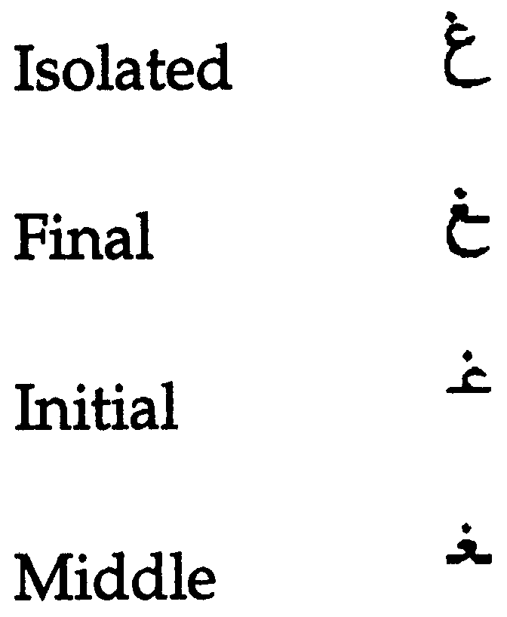
الصورة الرمزية للحرف
التمثيل المطبعي لعناصر الكتابة هو ما يطلق عليه اسم الصورة الرمزية للحرف.
الإنجليزية: a، a
غالبًا ما يكون لكل حرف في العربية أربعة صور رمزية للحروف استنادًا إلى مكان كتابته في أي سلسلة. على سبيل المثال، بالنسبة لحرف الغين في اللغة العربية فإن له أربعة صور رمزية وهي:
ويمكن كتابة/عرض اللغات من اليمين لليسار ومن اليسار لليمين لكن قراءة البيانات تكون على أساس ترتيب الضغط فوق المفاتيح في أي ملف ولا تعتمد على اتجاه الكتابة.

Slide 16
ترميز عناصر الكتابة
ترميز عناصر الكتابة هو التخطيط من تعريف مجموعة عناصر كتابة إلى وحدات الأكواد الفعلية المستخدمة في تمثيل البيانات.
يصف الترميز كيفية ترميز نطاق أكواد إلى وحدات بايت وكيفية ترميز وحدات البايت إلى نقاط الأكواد.

Slide 17
لمحة تاريخية موجزة
عنصر كتابة بنظام ASCII الأساسي وفردي من 7 بت، مقتصر على حد أقصى 128 عنصر كتابة.
عنصر كتابة بنظام ASCII الممتد وفردي من 8 بت، مقتصر على حد أقصى 256 عنصر كتابة.
يمكن أن يحتوي ترميز نظام ASCII على ما يكفي من عناصر الكتابة لتغطية جميع اللغات.
لذلك فقد تم تطوير أنظمة ترميز مختلفة من أجل تعيين أرقام لرموز الكتابة من أجل مختلف اللغات ونصوص الكتابة، وهو ما أحدث مشكلات في التشغيل البيني.

Slide 18
معيار Unicode
المعيار المستخدم في التمثيل الرقمي لعناصر الكتابة المستخدمة في كتابة جميع لغات العالم.
عناصر الكتابة المنظمة في مستوى النصوص.
يوفر يونيكود وسيلة موحدة في تخزين وبحث وتبادل النصوص في أي لغة.
حيث تستخدمه جميع أجهزة الكمبيوتر الحديثة كما أنه الأساس في معالجة النصوص على الإنترنت.
عدد المنافذ التي تمثل لغات العالم هي 0000 – 10FFFF. انظر /https://unicode.org/charts لمعرفة تغطية النصوص ونطاقات الترميز.

Slide 19
ترميز يونيكود
يمكن تنفيذ يونيكود من خلال طرق ترميز مختلفة لعناصر الكتابة.
UTF-8
UTF-16
UTF-32
يستخدم ترميز UTF-8 بشكل عام في نظام اسم النطاق.
صيغة UTF-8 عبارة عن ترميز عناصر كتابة متغير الطول.
ترمز صيغة UTF-8 لنقاط الأكواد بواحد إلى أربع وحدات بايت، بقراءة بايت واحد في المرة الواحدة:
بالنسبة لعناصر الكتابة بنظام ASCII، يستخدم 1 بايت.
بالنسبة لعناصر الكتابة العربية، يستخدم 2 بايت.
بالنسبة لعناصر الكتابة الديفنغارية، يستخدم 3 بايت.
بالنسبة لعناصر الكتابة الصينية يستخدم 4 بايت.
إذن بالنسبة للقراءة في مستوى وحدات البايت، يتعين علينا تحديد الترميز قبل قراءة الملفات.

Slide 20
التطبيع
هناك العديد من طرق ترميز بعض الصور الرمزية في يونيكود:
è = U+00E8
e + ` = è = U+0065 + U+0300
آ = U+0622
ٓ + ا = آ =U+0627 U+0653
السلسلة التالية يمكن أن تكون موجودة في مجموعة كاملة في شكل السلسلة التالية الأولى، حيث تكون سلسلة الإدخال في نموذج السلسلة التالية، أدناه. لذلك سوف تكون نتيجة البحث فارغة.
آدم (U+0622 U+062F U+0645)
آدم (U+0627 U+0653 U+062F U+0645)
وبالنسبة للبحث والفرز وأي من عمليات السلاسل، فإننا بحاجة إلى التطبيع.
إذ يضمن التطبيع أن يكون التمثيل النهائي هو نفسه، حتى وإن قام المستخدمون بالكتابة بشكل مختلف

Slide 21
التطبيع
فيما يلي مختلف أشكال التطبيع المحددة من خلال يونيكود:
نموذج التطبيع D أو (NFD)
نموذج التطبيع C أو (NFC)
نموذج التطبيع KD أو (NFKD)
نموذج التطبيع KC أو (NFKC)
في أسماء النطاقات، يستخدم NFC.

Slide 22
أسماء النطاقات المدوّلة

Slide 23
أسماء النطاقات
اسم النطاق عبارة عن مجموعة مسميات أو سلاسل مرتبة: www.example.co.uk.
ونطاق المستوى الأعلى (TLD) هو التسمية إلى أقصى اليمين: "uk".
نطاق المستوى الثاني: "co".
نطاق المستوى الثالث: "example".
في البداية، كانت نطاقات TLD مكونة فقط من حرفين أو ثلاثة أحرف (على سبيل المثال، ca. وcom.).
أما الآن فقد يمكن أن تكون نطاقات TLD عبارة عن سلاسل طويلة (على سبيل المثال info. وgoogle. وengineering.).
ونطاقات TLD المفوضة في منطقة الجذر قد تتغير بمرور الوقت، ومن ثم يمكن أن تصبح أي قائمة مثبتة عتيقة الطراز.
كل علامة مكونة من 63 ثُمانِية.
لا يمكن أن يكون اسم النطاق الإجمالي أكثر من 255 (بما في ذلك الفواصل).

Slide 24
أسماء النطاقات المدوَّلة (IDN)
يمكن أن تكون أسماء النطاقات أيضًا مدوَّلة عندما تحتوي واحدة من العلامات على الأقل على أحد عناصر الكتابة غير ASCII.
على سبيل المثال: www.exâmple.ca، 普遍接受-测试.世界.، صحة.مصر, ทัวร์เที่ยวไทย.ไทย
ثمة نموذجان متقابلان من مسميات النطاقات ذات أسماء النطاقات المدوَّلة: علامة U وعلامة A.
المستخدمين البشر يستخدمون إصدار IDN الذي يطلق عليه مسميات U (التي تستخدم UTF-8 نسقًا لها): exâmple
تستخدم التطبيقات أو الأنظمة داخليًا الترميز بمنظومة الأسكي A-label التي تعادل نظام ASCII:
أخذ إدخال المستخدم مع التطبيع والفحص في مقابل IDNA2008 لتكوين U-label باسم نطاق مدوَّل.
تحويل U-label إلى بيونيكود (باستخدام RFC3492).
إضافة البادئة "xn--" لتعريف سلسلة ASCII على أنها A-label لاسم نطاق مدوَّل.
exâmple => exmple-xta => xn--exmple-xta
普遍接受-测试 => --f38am99bqvcd5liy1cxsg => xn----f38am99bqvcd5liy1cxsg
استخدام أحدث معيار لاسم النطاق المدوَّل IDN المسمى IDNA2008 لأسماء النطاقات المدوَّلة IDN.
عدم استخدام المكتبات لإصدار IDNA2003 القديم.

Slide 25
تدويل عناوين البريد الإلكتروني (EAI)

Slide 26
عنوان البريد الإلكتروني
بناء جملة عنوان البريد الإلكتروني: mailboxName@domainName.
يحتوي البريد الإلكتروني على اسم علبة البريد.
يحتوي البريد الإلكتروني اسم نطاق.
وقد يكون domainName بنظام ASCII أو IDN.
فعلى سبيل المثال:
myname@example.org
myname@xn--exmple-xta.ca

Slide 27
تدويل عناوين البريد الإلكتروني EAI
يحتوي تدويل عناوين البريد الإلكتروني على اسم علبة البريد باستخدام Unicode (بتنسيق UTF-8).
وقد يكون domainName بنظام ASCII أو IDN.
فعلى سبيل المثال:
kévin@example.org
すし@ xn--exmple-xta.ca
すし@快手.游戏.

Slide 28
نموذج عناوين البريد الإلكتروني
name@exâmple.ca وأيضًا name@xn--exmple-xta.ca يمثلان عنوان بريد إلكتروني متطابق.
يجب أن تكون للتطبيق القدرة على معالجة الشكلين باعتبارهما متطابقين.
استخدام A-label أو U-label على المستوى الداخلي وبشكل متسق، لكن يجب عدم الخلط بين A-label وU-label.
توصية فنية: يجب أن تتم المعالجة الخلفية في A-label، وU-label للفحص البصري.
على سبيل المثال، تسجيل مستخدم جديد في التطبيق باستخدام A-label المكافئة.

Slide 29
الإرسال والاستلام
يجب أن تكون لنا القدرة على الإرسال لأي من الشكلين:
mailboxName-UTF-8@A-labelform.
mailboxName-UTF-8@U-labelform.
يجب أن تكون لنا القدرة على الاستلام لأي من الشكلين:
mailboxName-UTF-8@A-labelform.
mailboxName-UTF-8@U-labelform.
يجب أن يكون تخزين البريد الإلكتروني متسقًا مع اسم النطاق بأي شكل سواء A-label أو U-label.
الإرسال/الاستلام الخلفي يجب أن يديره خادم البريد.
عملية التسليم (تطبيق واجهة أمامية --> خادم بريد إلكتروني).
المكتبات المستخدمة في عملية التسليم يجب أن تكون متوافقة مع تدويل عناوين البريد الإلكتروني EAI.
خادم البريد يجب أن يكون متوافقًا أيضًا مع تدويل عناوين البريد الإلكتروني EAI.
أما عن كيفية جعل خادم البريد متوافقًا مع EAI فهو موضوع خارج نطاق هذا التدريب.

Slide 30
الخلاصة

Slide 31
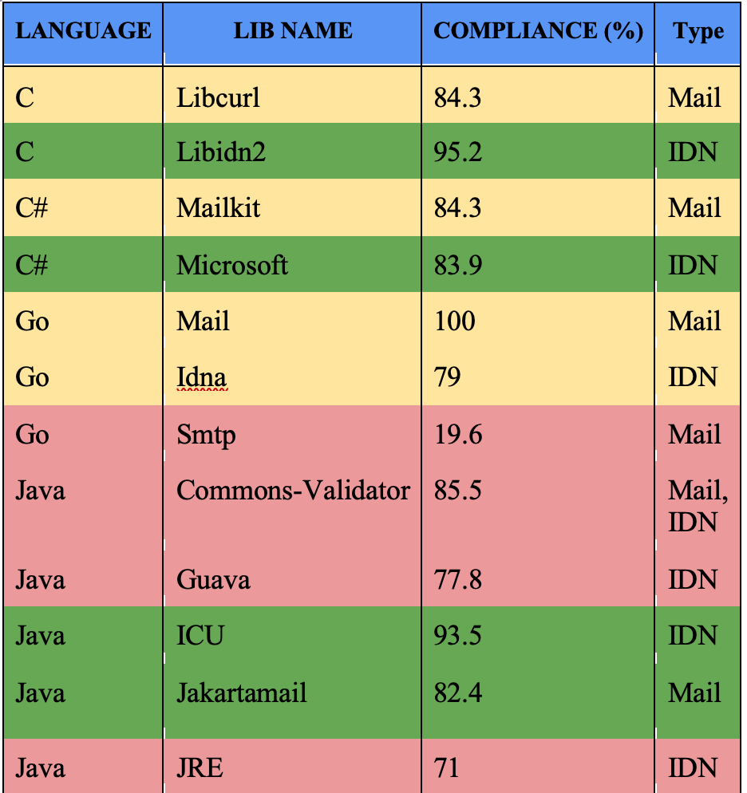
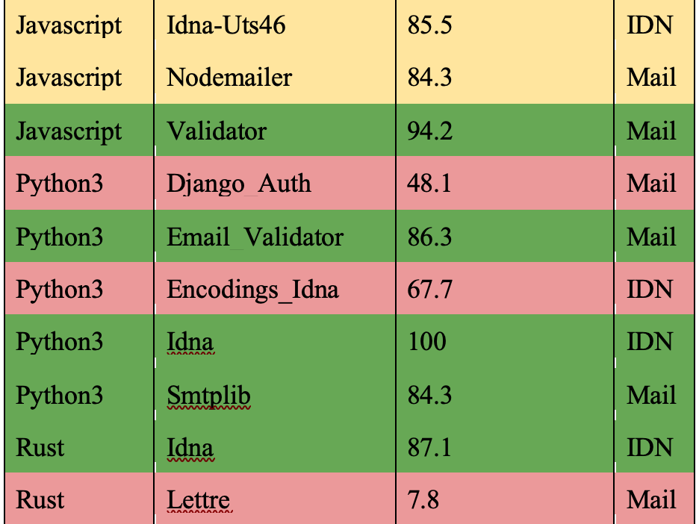
دعم لغات البرمجة
UASG018A

Slide 32
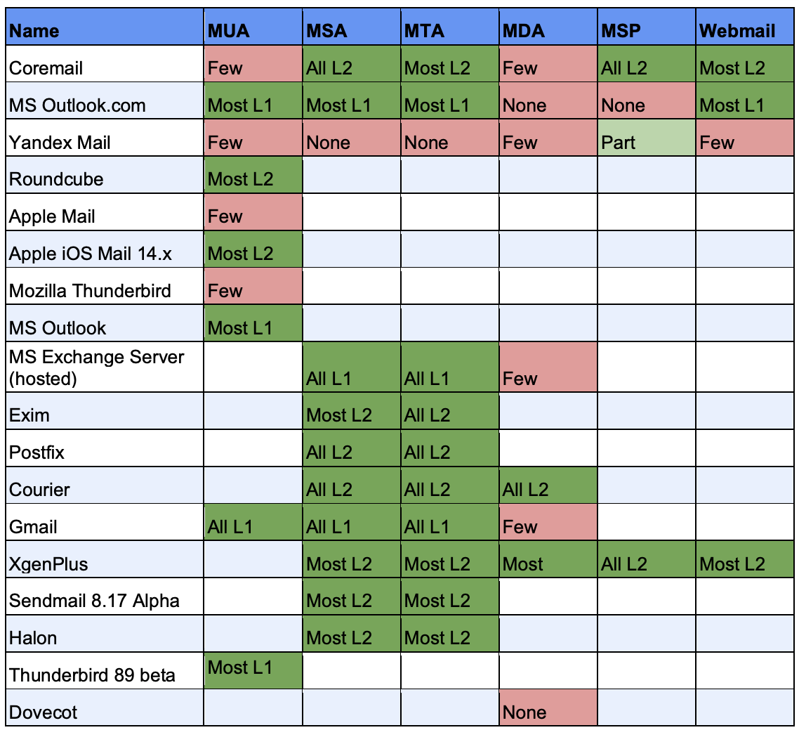
دعم EAI عن طريق أدوات وخدمات البريد الإلكتروني
راجع نتائج الاختبار التفصيلية في UASG030A: نتائج اختبار برنامج EAI

Slide 33
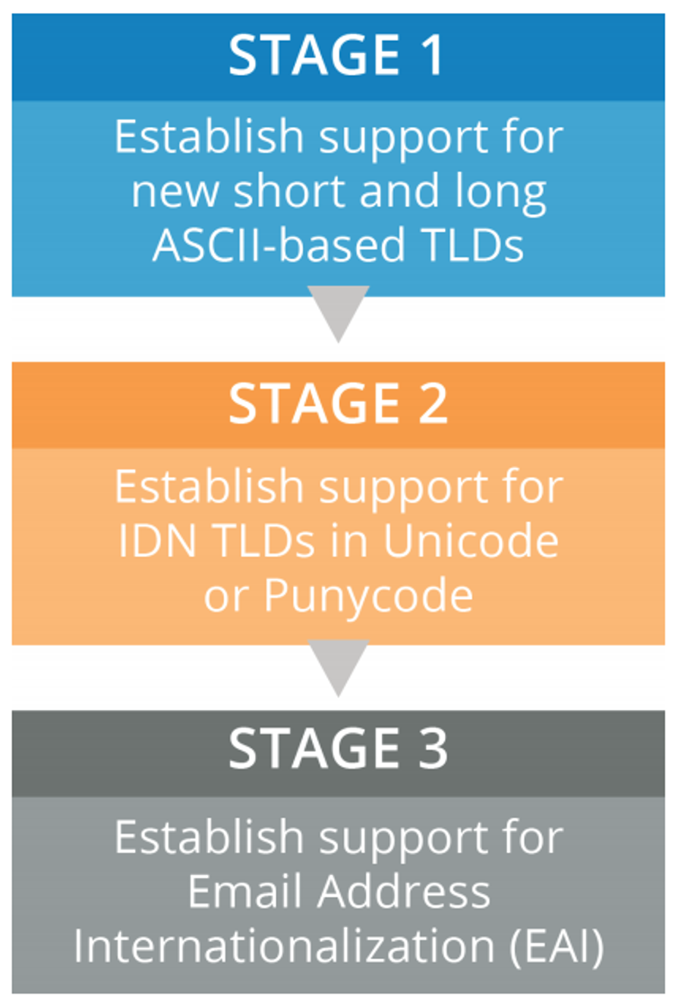
رحلة ICANN نحو الجاهزية للقبول الشامل UA – النموذج
المرحلة 1
تأسيس دعم لنطاقات المستوى الأعلى الجديدة القصيرة والطويلة القائمة على نظام الترميز المعياري الأمريكي لتبادل المعلومات ASCII
المرحلة 1: تحديث الخدمات لدعم كل من نطاقات TLD الجديدة القصيرة والطويلة بنظام الترميز ASCII.
المرحلة 2: تحديث الخدمات لدعم أسماء النطاقات المدوّلة (IDN) بدون نظام الترميز ASCII باستخدام Unicode (U-label)، وتمثيلات IDN بنظام الترميز ASCII باستخدام Punycode (A-label).
المرحلة 3: تحديث البنية الأساسية والخدمات لدعم عناوين البريد الإلكتروني بدون نظام الترميز ASCII.
ملاحظة: يجب أن تدعم جميع المكونات تدويل عناوين البريد الإلكتروني (EAI) قبل أن تصبح البنية الأساسية متوافقة.
راجع التفاصيل في دراسة الحالة من ICANN
المرحلة 2
تأسيس دعم لنطاقات المستوى الأعلى لأسماء النطاقات المدوَّلة باستخدام اليونيكود Unicode أو البيونيكود Punycode
المرحلة 3
إقرار دعم لتدويل عناوين البريد الإلكتروني (EAI)

Slide 34
خوادم مجانية بدعم تدويل عناوين البريد الإلكتروني EAI
للحصول على خادم جاهز بما في ذلك البرامج الشائعة، يُرجى إرسال بريد إلكتروني إلى UAProgram@icann.org:
حزم البرامج الشائعة والمستقرة
كلها مهيأة لدعم تدويل عناوين البريد الإلكتروني EAI
مثال على خادم بريد إلكتروني متكامل آخر: xmox.nl
الإصدار 0.x، لم يصل بعد إلى 1.0
التركيز القوي على العمل خارج الصندوق، باستخدام EAI وDKIM وDMARC وDANE وما إلى ذلك
يحتاج كلاهما إلى خادم Linux وعنوان IP عمومي
استخدام الموارد منخفض جدًا
يكفي الخادم الافتراضي منخفض التكلفة

Slide 35
الشهادة الذاتية لتدويل عناوين البريد الإلكتروني
قامت المجموعة التوجيهية للقبول الشامل UASG بوضع متطلبات مفصلة لدعم تدويل عناوين البريد الإلكتروني EAI.
قائمة مراجعة مفصلة.
سهولة الاستخدام للتحقق من أن المنتج/الخدمة تدعم تدويل عناوين البريد الإلكتروني EAI، بما في ذلك الوظائف الطرفية مثل دفتر العناوين.
يستخدمها فرق ضمان الجودة لموفري الخدمة للتحقق من الخدمة.
متوفرة على uasg.tech/eai-certification.

Slide 36
بادر بالمشاركة!
لمزيد من المعلومات حول القبول الشامل UA، أرسل بريدًا إلكترونيًا info@uasg.tech أو UAProgram@icann.org
اطلع على جميع مستندات المجموعة التوجيهية للقبول الشامل UASG والعروض التقديمية على: https://uasg.tech و https://icann.org/ua

Slide 37
بعض المواد ذات الصلة
راجع https://uasg.tech للاطلاع على قائمة كاملة بالتقارير.
الدليل السريع للقبول الشامل: UASG005
مقدمة حول القبول الشامل: UASG007
دليل سريع إلى تدويل عناوين البريد الإلكتروني: UASG014
تدويل عناوين البريد الإلكتروني – نظرة عامة فنية: UASG012
امتثال القبول الشامل لبعض مكتبات لغات وأطر عمل البرمجة – UASG018A
تدويل عناوين البريد الإلكتروني EAI - تقييم برامج وخدمات البريد الإلكتروني الرئيسية: UASG021B
إطار عمل الجاهزية للقبول الشامل: UASG026
اعتبارات تسمية صناديق وارد البريد الإلكتروني المدوَّل: UASG028
تقييم دعم تدويل عناوين البريد الإلكتروني في تقرير برامج وخدمات البريد الإلكتروني: UASG030
القبول الشامل لأنظمة إدارة المحتوى (CMS) المرحلة 1 – WordPress: UASG032
عينات أكواد جاهزة للقبول الشامل باستخدام Java وPython وJavaScript‏ - UASG043

Slide 38
يمكنكم التواصل مع ICANN – شكرًا لكم واطرحوا أسئلتكم
البريد الإلكتروني: sarmad.hussain@icann.org

